Slide 1
MODEL PROSES
Notes:
Krisis software tidak dapat hilang dalam satu satu malam, di mana tidak ada suatu pendekatan yang baik dalam
mengatasi krisis software, namun gabungan dari metode untuk semua fase dalam pengembangan siftware seperti
peralatan yang lebih baik untuk mengautomatisasi metode-metode ini, tehnik yang lebih baik untuk mengontrol
kualitas, dan filosofi untuk koordinasi kontrol, serta manajemen dipelajari dalam suatu disiplin ilmu yang kita
sebut software engineering.

Slide 2
Model Waterfall
Model air terjun (waterfall) → Mengambil kegiatan dasar seperti spesifikasi, pengembangan, validasi, dan evolusi dan merepresentasikannya sebagai fase-fase proses yang berbeda seperti spesifikasi persyaratan, perancangan perangkat lunak, implementasi, pengujian dan seterusnya

Slide 3
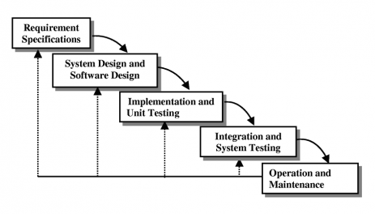

Slide 4
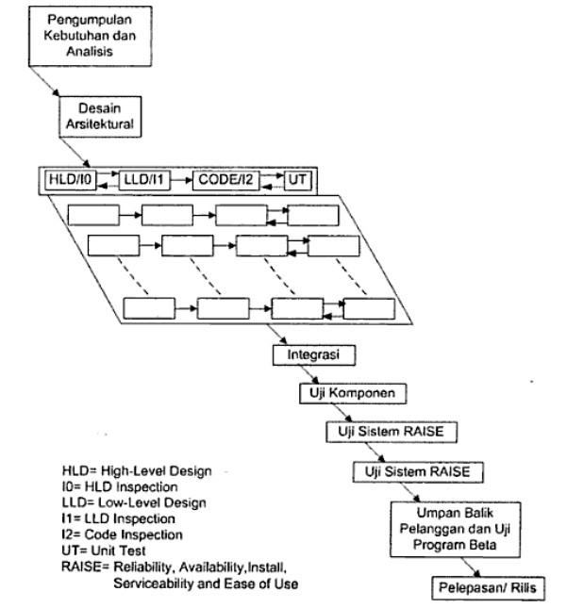
Notes:
Pendekatan berdasarkan dokumen

Slide 5
Pendekatan Prototipe
Prototype : Merupakan bagian produk yang mengekspresikan logika maupun fisik antarmuka eksternal yang ditampilkan dan digunakan untuk mencari input dari customer.
  Rapid Throwaway Protoyping
    High risk Project, bagian sistem blm diketahui scr keseluruhan
    Quick & Dirty (reject or used)
  Prototipe Evolusioner
    Dibangun berdasarkan kebutuhan secara umum
    Prototype dirubah dan dievolusikan (Kebutuhan prioritas)
    Chunking

Slide 6
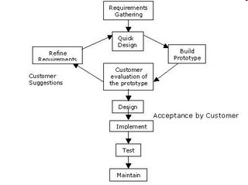

Slide 7
Model Spiral
Proses direpresentasikan sebagai model spiral (bukan berupa barisan aktfitas yang dapat ditrack mundur)
Setiap loop dalam model spiral menyatakan fase proses,
Tidak terdapat fase tertentu seperti spesifikasi atau perancangan, tetapi loop dalam spiral ditentukan pada apa yang dibutuhkan
Notes:
BOEHM (1988)
Analisis Resiko dan Pendekatan yang dikendalikan resiko

Slide 8
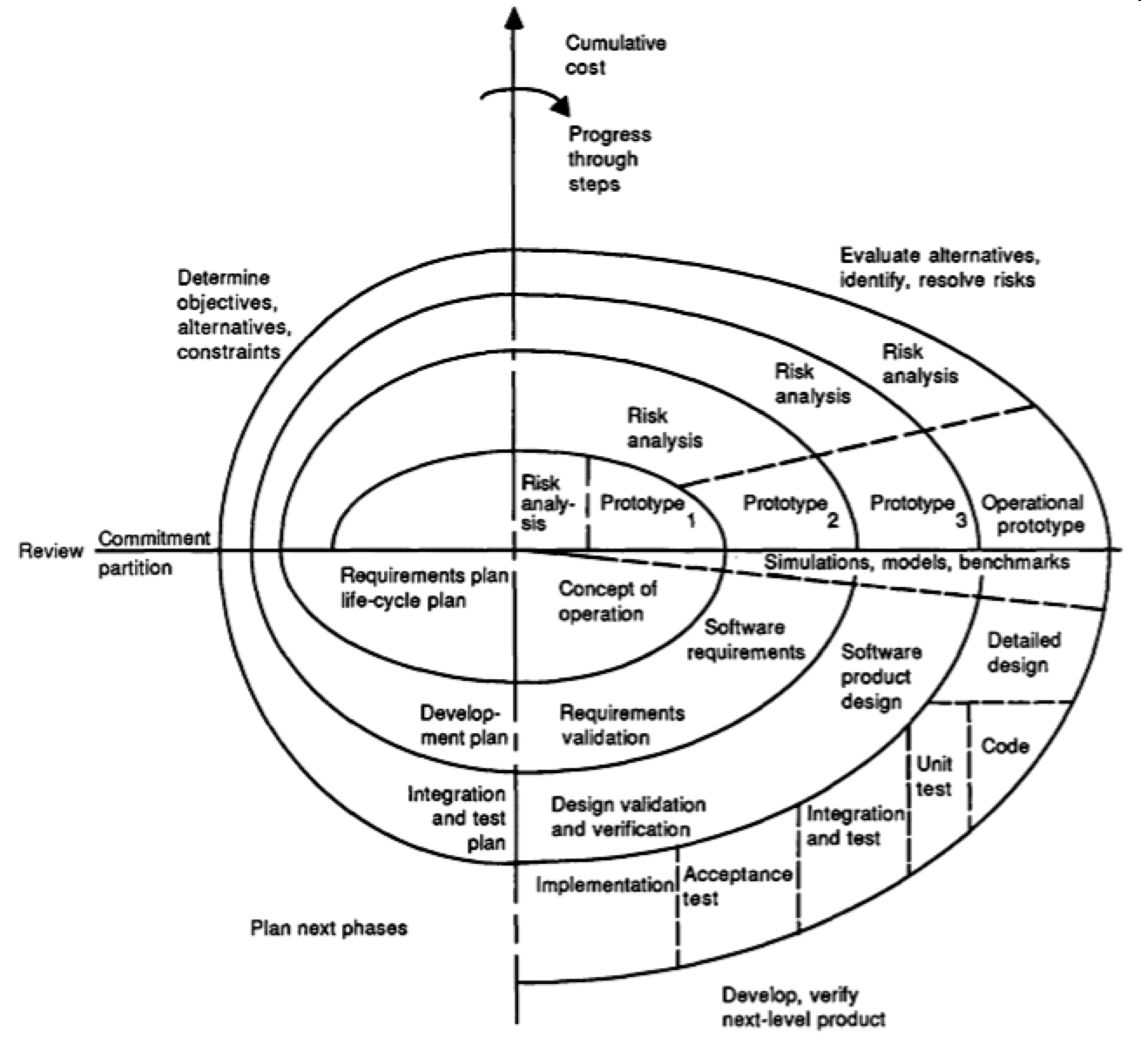
Notes:
Prototype berupa : simulasi, model, dan benchmark

Slide 9
Model Iteratif/IDP
Dimulai dengan subset kebutuhan dan pengembangan kebutuhan utama customer, menyediakan alat analisis dan pelatihan bagi customer, dan memberikan pengalaman untuk pengembang melalui Feedback dan learning.
Prototyping + Classical Waterfall Model
Model Spiral = IDP yang khusus (pada pembuatan prototipe)
Merupakan framework RPL (reuse, OOD, rapid prototype)
Notes:
Basili dan Turner 1975

Slide 10
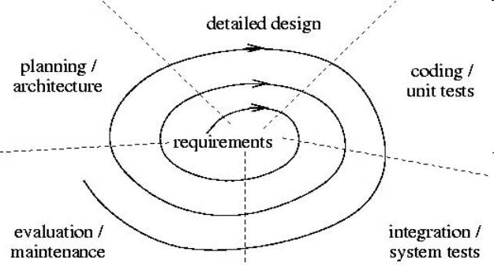
Notes:
Berdasarkan pada anlisis tiap-tiap pproduk, perancangan dan kebutuhan dimodifikasi secara terus-menerus melalui serangkaian iterasi utk menyediakan sebuah sistem
Mengevolusi kebutuhan rancangan pelanggan berdasarkan feedback dan learning

Slide 11
Object Oriented
Model sistem penting
Memperoleh calon kelas penting
Membatasi model penting
Memperoleh kelas-kelas tambahan
Menyatukan kelas-kelas
Menetapkan antarmuka-antarmuka
Menyelesaikan rancangan
Menerpkan solusi
Notes:
Tahun 1980an
Branson dan Herness (1992) – Proses pengembangan OO
Analisi, perancangan, implementasi
1997 : Unified Modeling Language (UML) sbg standar pemodelan visual u/ OOP bersifat Use-case driven
2000 : Extreme Programming (XP), sifat iteratif dan inkremental (komunikasi, penyederhanaan, feedback, keberanian)

Slide 12
Metodologi Cleanroom
Proses rekayasa dengan dasar matematika daripada sebuah proses pemrograman (trial-and-error)
Menggunakan teknologi berbasis teori (spesifikasi structure box dari fungsi pengguna dan arsitektur objek sistem, perancangan teoritis fungsi dan verifikasi koreksi, dan memakai uji statistik untuk sertifikasi kualitas.

Slide 13
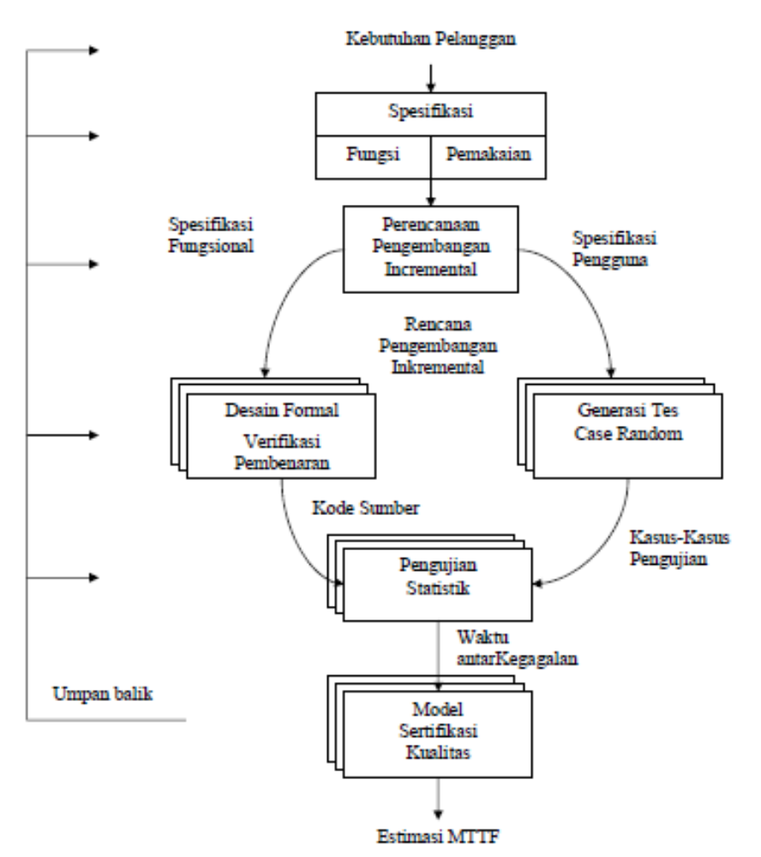
Notes:
Note : tim verifikasi pembenaran yang mengambil tempat pada pengujian unit individu/perorangan. (Kontrol kualitas)
MTTF (Mean Time To Failure) menentukan jaminan kualitas PL

Slide 14
SECARA GARIS BESAR
MODEL PROSES

Slide 15
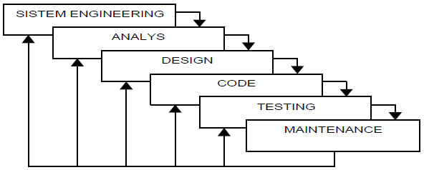
Model Water Fall

Slide 16
Masalah :
Proyek yang sebenarnya jarang mengikuti aliran sequential yang ditawarkan model ini. Iterasi (Pengulangan) selalu terjadi dan menimbulkan masalah pda aplikasi yang dibentuk oleh model ini.
Seringkali pada awalnya customer sulit menentukan semua kebutuhan secara explisit (jelas).
Customer harus sabar karena versi program yang jalan tidak akan tersedia sampai proyek software selesai dalam waktu yang lama.

Slide 17
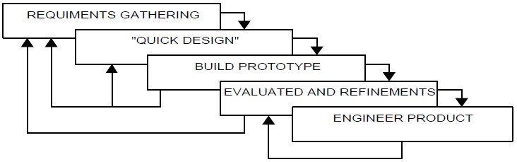
Prototype
Notes:
Seringkali seorang customer sulit menentukan input yang lebih terinci, proses yang diinginkan dan output yang diharapkan.
Tentu saja ini menyebabkan developer tidak yakin dengan efisiensi alogoritma yang dibuatnya, sulit menyesuaikan sistem operasi, serta interaksi manusia dan mesin yang harus diambil.
Dalam hal seperti ini, pendekatan prototype untuk software engineering merupakan langkah yang terbaik.
Prototype sebenarnya adalah suatu proses yang memungkinkan developer membuat sebuah model software

Slide 18
Ada 2 model prototype :
  Paper Prototype
  Working Prototype
Masalah yang dihadapi oleh prototyping paradigm ini adalah :
  Customer hanya melihat pada apa yang dihasilkan oleh software, tidak peduli pada hal-hal yang berhubungan dengan kualitas software dan pemeliharaan jangka panjang.
  Developer seringkali menyetujui apa yang diterangkan oleh customer agar prototype dapat dihasilkan dengan cepat. Akibatnya timbul pemilihan sistem operasi / bahasa pemrograman yang tidak tepat

Slide 19
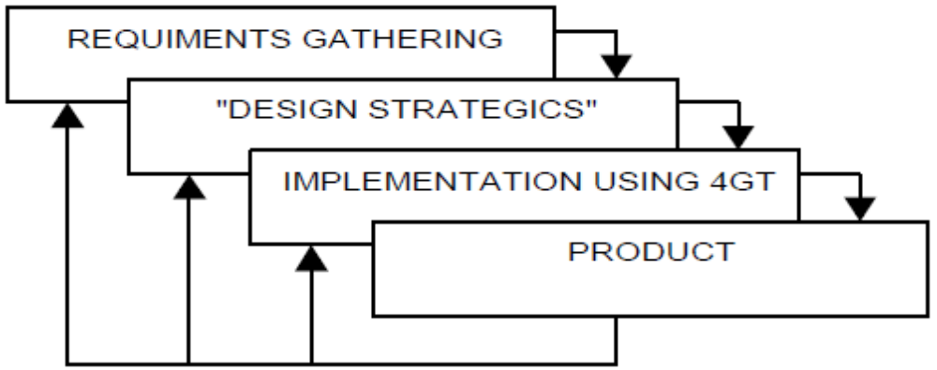
Model Teknik Generasi ke-4
Notes:
Istilah Fourth Generation Technique (4GT) meliputi seperangkat peralatan software yang memungkinkan seorang developer software menerapkan beberapa karakteristik software pada tingkat yang tinggi, yang kemudian menghasilkan source code dan object code secara otomatis sesuai dengan spesifikasi yang ditentukan developer

Slide 20
Saat ini peralatan / tools 4GT adalah bahasa non prosedur untuk :
  DataBase Query
  Pembentukan laporan ( Report Generation )
  Manipulasi data
  Definisi dan interaksi layar (screen)
  Pembentukan object dan source ( Object and source generation )
  Kemampuan grafik yang tinggi, dan
  Kemampuan spreadsheet
Masalah yang dihadapi dalam model 4GT adalah adanya sebagian orang yang beranggapan bahwa :
  peralatan 4GT tidak semudah penggunaan bahasa pemrograman,
  source code yang dihasilkan oleh peralatan ini tidak efisien,
  pemeliharaan sistem software besar yang dikembangkan dengan 4GT masih merupakan tanda tanya.

Slide 21
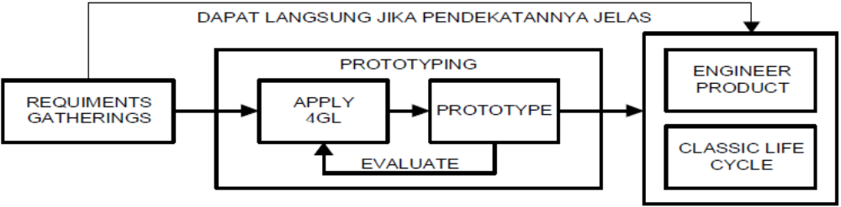
Model Kombinasi
Notes:
Pendekatan yang dapat diambil adalah pendekatan siklus hidup klasik (Analisis sistem dan analisis kebutuhan software) atau dapat juga menggunakan pendekatan seperti prototyping jika definisi masalahnya tidak terlalu formal.
Jika kebutuhan untuk fungsi dan performance software diketahui dan dimengerti, pendekatan yang dianjurkan adalah model siklus hidup klasik.
Sebaliknya, jika aplikasi software menuntut interaksi yang sering antara manusia dan mesin, membutuhkan algoritma yang tidak dapat dibuktikan, atau membutuhkan tehnik output / kontrol, maka pendekatan yang dianjurkan adalah model prototyping.
Pada kasus seperti ini, 4GL dapat digunakan untuk mendapat prototype dengan cepat. Segera sesudah prototype dievaluasi dan disempurnakan, langkah desain dan implementasi dalam siklus hidup klasik diterapkan

Slide 22
Aktivitas-Aktivitas Proses
Spesifikasi Perangkat Lunak
Desain dan Implementasi
Validasi Perangkat Lunak
Evolusi Perangkat Lunak

Slide 23
Spesifikasi Perangkat Lunak
Proses untuk menentukan pelayanan (servis) apa yang dibutuhkan dan kendala-kendala pengoperasian sistem serta pengembangannya.
Proses Rekayasa Kebutuhan
  Studi Kelayakan
  Analisis kebutuhan
  Spesifikasi Kebutuhan
  Validasi spesifikasi

Slide 24
Aktifitas Dalam Perancangan
Perancangan Arsitektur
Spesifikasi Abstrak
Perancangan Interface
Perancangan Komponen
Perancangan Struktur Data
Perancangan Algoritma

Slide 25
Validasi Perangkat Lunak
Verifikasi dan validasi bertujuan menunjukkan bahwa sistem sesuai dengan spesifikasinya dan yang diinginkan pengguna
Melibatkan proses pengujian dan review sistem
Pengujian sistem melibatkan eksekusi sistem dengan menggunakan kasus tes yang ditentukan dari spesifikasi data real yang akan diproses oleh sistem

Slide 26
Tahapan Pengujian P.L
Unit Testing: Pengujian Komponen-komponen secara individu
Modul Testing: Pengujian terhadap komponen yang saling berhubungan
Sub-system Testing: Pengujian terhadap module-module sistem yang saling berhubungan. Fokus pada pengujian interface
System Testing: Pengujian keseluruhan sistem
Acceptance Testing: Pengujian yang dilakukan oleh pengguna untuk melihat apakah sistem sudah dapat diterima

Slide 27
Evolusi Sistem
Perangkat lunak pada dasarnya sangat fleksibel dan mudah berubah
Karena adanya perubahan kebutuhan melalui perubahan proses bisnis dan teknologi, maka perangkat lunak yang mendukung kegiatan bisnis tersebut juga mengalamai perubahan
Walaupun demikian diharapkan perubahan proses bisnis tersebut berdampak pada perubahan yang sedikit terhadap perangkat lunak (re-engineering).

Slide 28
Fase Pengembangan Software
Fase Definisi
Fase Pengembangan (Development)
Fase Pemeliharaan (Maintenance)

Slide 29
Fase Definisi
Fase definisi memfokuskan pada “What”. Selama definisi ini, developer software berusaha untuk :
  Mengidentifikasi informasi apa yang dikerjakan proses
  Fungsi dan performance apa yang diinginkan
  Interface apa yang dibutuhkan
  Hambatan desain apa yang ada, dan
  Kriteria validasi apa yang dibutuhkan untuk menetapkan keberhasilan sistem.

Slide 30
Sistem Analis
  Sistem analis menetapkan peranan dari setiap elemen dalam sistem berbasis komputer, terutama mengalokasikan peranan software
Sistem Software Planning
  Dalam sistem ini, setelah lingkungan software dialokasikan, maka langkah dari sistem software planning ini adalah :
  Pengalokasian sumber / resource
  Estimasi biaya
  Penetapan tugas pekerjaan dan jadual
Requirement Analysis
  Penetapan lingkup untuk software memberikan petunjuk / arah. Namun definisi yang lebih rinci dari informasi dan fungsi software diperlukan sebelum pekerjaan dimulai.

Slide 31
Fase Pengembangan
Fase pengembangan berfokus pada “How”. Selama pengembangan, developer software berusaha menjelaskan :
  Bagaimana struktur data dan arsitektur software yang didesain
  Bagaimana rincian prosedur diimplementasikan ( diterapkan )
  Bagaimana desain diterjemahkan ke dalam bahasa pemrograman atau bahasa non prosedur, dan
  Bagaimana pengetesan akan dilaksanakan

Slide 32
Desain software ( Software Design )
  Desain menterjemahkan kebutuhan-kebutuhan software ke dalam sekumpulan representasi (grafik, tabel, diagram, atau bahasa yang menjelaskan struktur data, arsitektur software dan prosedur algoritma).
Coding
  Representasi desain harus diterjemahkan ke dalam bahasa tiruan / artificial language yang menghasilkan perintah-perintah yang dapat dieksekusi oleh komputer.
Software Testing
  Segera sesudah software diimplementasikan dalam bentuk yang dapat dieksekusi oleh mesin, software perlu ditest untuk menemukan kesalahan ( merupakan fungsi logika dan implementasi ).

Slide 33
Fase Pemeliharaan
Fase pemelihaaan berfokus pada “Change” atau perubahan. Ini dapat disebabkan
  Perubahan karena software error ( Corective Maintenance )
  Perubahan karena software disesuaikan / diadaptasi dengan lingkungan external, misalnya munculnya CPU baru, sistem operasi baru ( Adaptive Maintenance )
  Perubahan software yang disebabkan customer / user meminta fungsi tambahan, misalnya fungsi grafik, fungsi matematik, dll ( Perfective Maintenance)

